Slide 1

Explorando el stack web por equipos

Slide 2
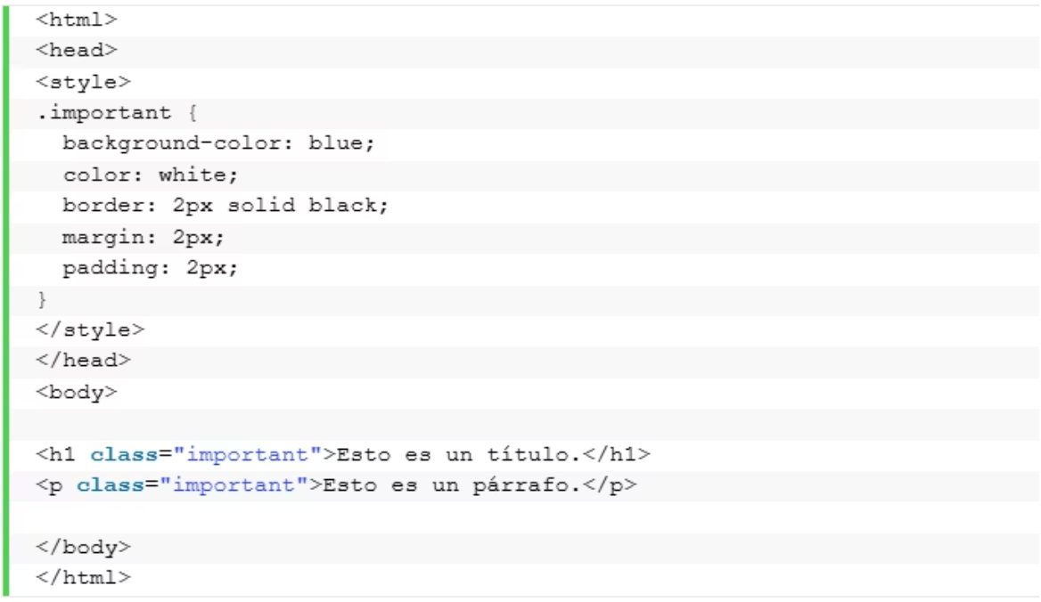
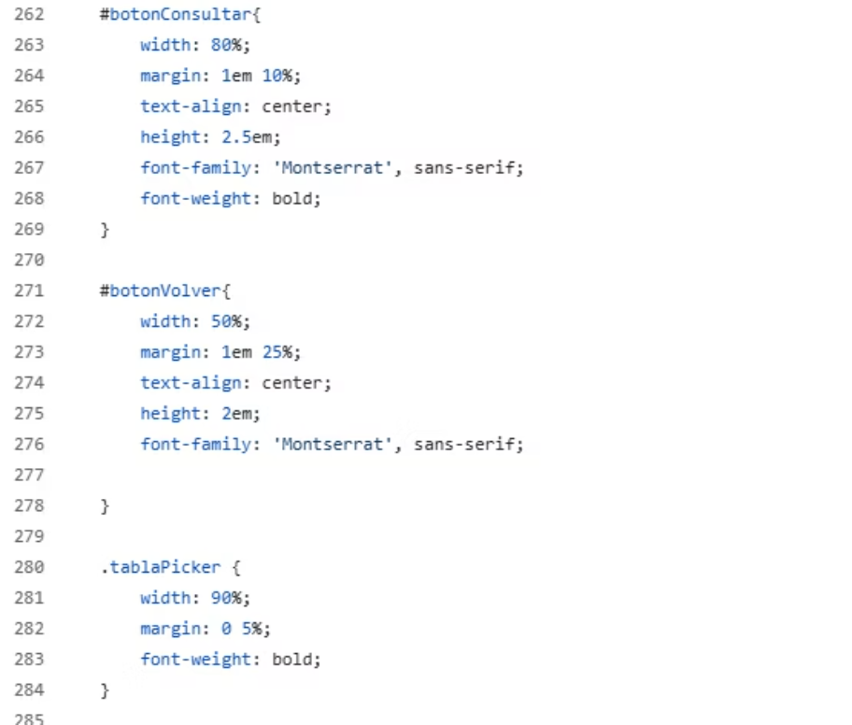
🧱 1. HTML (HyperText Markup Language)
¿Qué es? Lenguaje de marcado que estructura el contenido de una página web.
🎨 2. CSS (Cascading Style Sheets)
¿Para qué sirve? Define elementos como títulos, párrafos, imágenes y enlaces.
¿Qué es? Lenguaje de estilos que define la apariencia visual de un sitio web.
¿Para qué sirve? Aplica colores, fuentes, márgenes, animaciones y diseño responsivo.
¿Dónde se usa? En prácticamente todas las páginas web; es la base del contenido.
¿Dónde se usa? En conjunto con HTML para diseñar interfaces atractivas.
¿Por qué es importante? Sin HTML, no habría estructura ni contenido visible en la web.
¿Por qué es importante? Permite separar el contenido de su presentación, facilitando el mantenimiento y la coherencia visual.

Slide 3

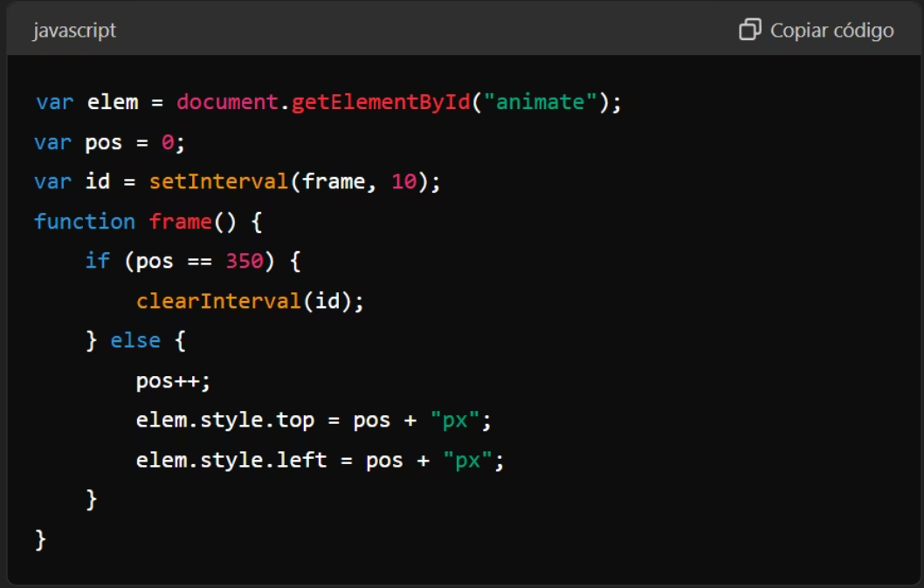
⚙️ 3. JavaScript
¿Qué es?
Lenguaje de programación que permite interactividad en páginas web.
¿Para qué sirve?
Agrega funciones dinámicas como formularios, animaciones y validaciones.
¿Dónde se usa?
En navegadores, apps web, móviles y también en el backend con Node.js.
¿Por qué es importante?
Es el motor de la interactividad moderna en la web.

Slide 4
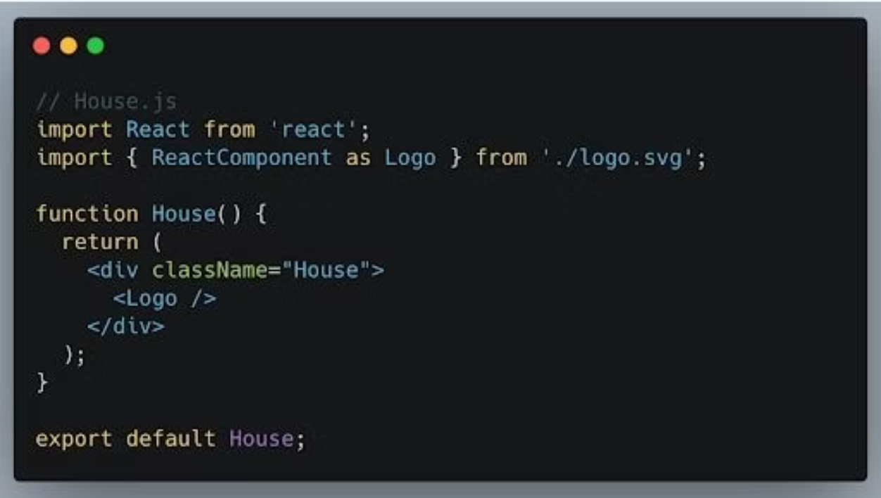
⚛️ 4. React
¿Qué es? Biblioteca de JavaScript para construir interfaces de usuario.
🌐 5. Node.js / Maven
¿Para qué sirve? Facilita la creación de componentes reutilizables y dinámicos.
¿Qué es?
¿Dónde se usa? En aplicaciones web como Facebook, Instagram y muchas plataformas SaaS.
- Node.js: Entorno para ejecutar JavaScript en el servidor.
- Maven: Herramienta de gestión de proyectos Java.
¿Por qué es importante? Mejora el rendimiento y la organización del código en proyectos grandes.
¿Para qué sirve?
- Node.js: Crea servidores, APIs y apps backend.
- Maven: Automatiza compilación, pruebas y dependencias en proyectos Java.
¿Dónde se usan?
- Node.js: Backend de apps web modernas.
- Maven: Proyectos Java empresariales.
¿Por qué son importantes? Permiten escalar y mantener proyectos complejos de forma eficiente.

Slide 5





☕ 6. Java + Spring Boot
¿Qué es?
- Java: Lenguaje de programación robusto y multiplataforma.
- Spring Boot: Framework que simplifica el desarrollo de apps Java.
¿Para qué sirve?
Crear aplicaciones web, APIs REST y microservicios.
¿Dónde se usa?
En banca, salud, e-commerce y sistemas empresariales.
¿Por qué es importante?
Spring Boot acelera el desarrollo y reduce la configuración manual.
🗄️ 7. MySQL / PostgreSQL
¿Qué es? Sistemas de gestión de bases de datos relacionales (RDBMS).
¿Para qué sirven? Almacenan y organizan datos estructurados.
¿Dónde se usan? En sitios web, apps móviles, plataformas de e-commerce y más.

